Slide 1
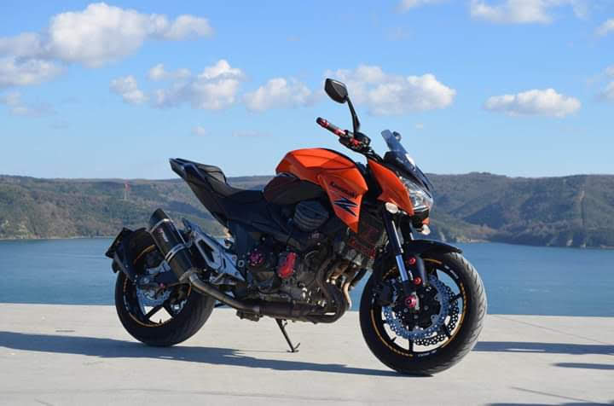
ATEŞ MOTO KURYE
7/24 Saat Hizmetinizde

